Slide 1
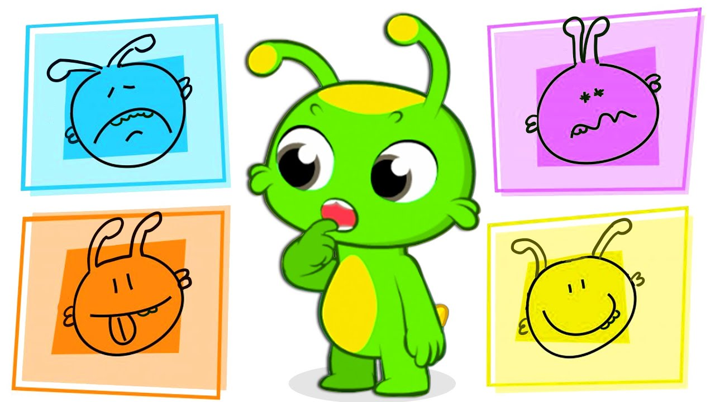
Escuela Normal de Educación Preescolar
Licenciatura en Educación Preescolar
Curso: Educación socioemocional
Profesora: Martha Gabriela Ávila Camacho
Grafica de autoevaluación
Unidad de aprendizaje lll
“Aprendizaje y enseñanza de las habilidades socioemocionales”
Alumna: Vanessa Garza de Alba
Nº de lista: 6
3º Semestre Sección: B
Ciclo escolar: 2021-2022
Competencias de la unidad de aprendizaje lll:
• Detecta los procesos de aprendizaje de sus alumnos para favorecer su desarrollo cognitivo y socioemocional.
• Aplica el plan y programas de estudio para alcanzar los propósitos educativos y contribuir al pleno
desenvolvimiento de las capacidades de sus alumnos.
Saltillo, Coahuila 13 de enero de 2022

Slide 2
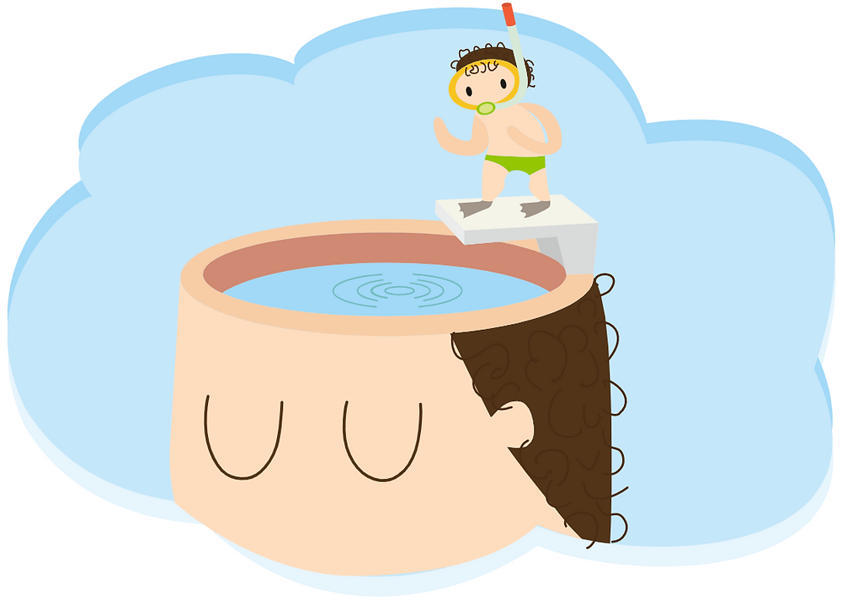
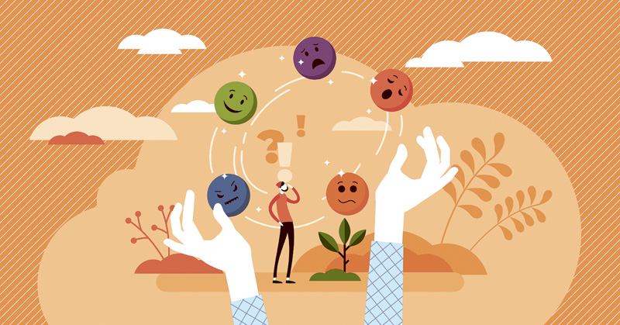
MIS HABILIDADES
90%
70%
90%
Autoconocimiento
Autorregulacion
Autonomia
Tener claro mis virtudes y defectos
Motivarme constantemente
Dejar de limitarme
Analizar cada uno de mis pensamientos
Frenar las ideas negativas
Expresar mis emociones
Pensar los beneficios y desventajas de cada decisión
Buscar mi bien y no solo el de los demás
Mejorar mi convivencia

Slide 3
MIS HABILIDADES
90%
100%
Empatia
Colaboracion
Seguir viendo todo desde la perspectiva de otra persona
Comprender incluso aun mas los sentimientos de los demás
Detectar la necesidad de las personas
Escuchar la opinión de los demás
Tener paciencia
Hacer mas de lo que este en mis manos.

